Slide 1

여름방학 특강
한국산업기술대학교
김재광

Slide 2


들어가며

Slide 3
컴퓨터 보안에 관한
간단한 이론적 내용들

Slide 4
컴퓨터 보안이란?
위키피디아
하드웨어, 소프트웨어 또는 데이터의 도난이나 손상, 컴퓨터가 제공하는 서비스의 중단 또는 오용 으로부터 컴퓨터 시스템을 보호하는 것을 이르는 말이다.

Slide 5
보안의 3요소
기밀성(Confidentiality)
인가된 사용자만이 정보자산에 접근 가능한 것
무결성(Integrity)
정보 자신이 변조 및 변경되지 않았음을 증명하는 것
가용성(Availability)
인가된 사용자가 적절한 시간에 접근 가능한 것

Slide 6
학습 목차
리버스 엔지니어링
역공학
(컴퓨터의 동작 원리)
리눅스 기초 명령어
미정 (무엇이 될 지 모름)
포렌식,리눅스 심화?

Slide 7
리버스 엔지니어링
컴퓨터가 만들어진 배경
구성 요소들
기초적 리버싱
참고하면 좋은 것들
질의응답

Slide 8




컴퓨터가 만들어진 배경
Icon made by [Dave Gandy] from www.flaticon.com

Slide 9
컴퓨터의 구성 요소
CPU
컴퓨터의 두뇌, 컴퓨터 시스템을 통제하고 프로그램의 연산을 직접적 실행한다.
RAM
프로그램이 실행되는 동안 필요한 정보(자원)을 저장한다.
Register
CPU가 연산을 하는동안 필요한 정보를 저장한다.

Slide 10
기초적인 리버싱
기초적인 어셈블리어
Immunity Debugger의 레이아웃(구성요소)
디버거 사용법 기초
Apex Crackme1 시연
퀴즈(문제)

Slide 11
시작 하기전 잠깐!
몇가지 알아보자

Slide 12
스택이란?
PUSH
POP
0x00DFFF6C
12
0x00DFFF70
34
0x00DFFF74
56

Slide 13
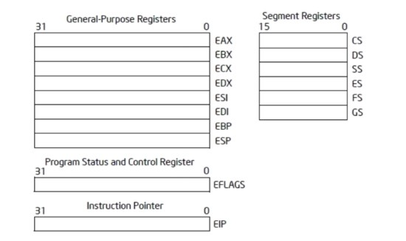
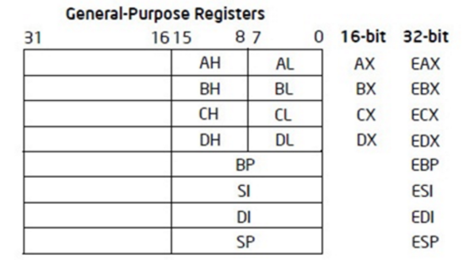
레지스터란?
넘나 어렵고 복잡한 것
출처 : [Khan]IA-32 레지스터
via : Intel 공식 메뉴얼
사용X

Slide 14
범용 레지스터
extended
EAX : 산술연산, 함수 리턴값
ECX : for 반복문에서의 i(감소)역할
사실, ECX에 리턴값을 줄 수도, EAX로 i역할을 할 수도 있다.
하지만, 직접 코딩 해야함(보통)

Slide 15
범용 레지스터
EBP, ESI, EDI, ESP : 메모리 제어위함
EBP
함수 호출 시의 ESP 저장(돌아가기 위함)
ESI, EDI
특정 명령어(LODS, STOS, REP MOVS)
와 함께 메모리 복사에 사용
ESP
스택에서 사용할 부분 가리키는 레지스터
base pointer
stack pointer

Slide 16
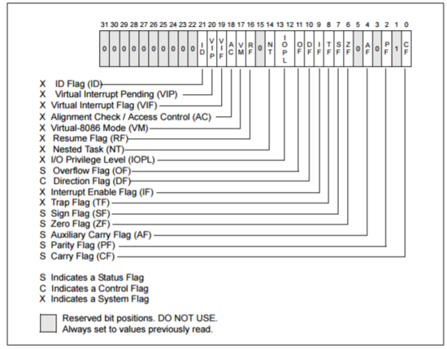
플래그 레지스터
이름 : EFLAGS이며 32Bit(4Byte) 크기
참 이거나 ON이면 1, 거짓이거나 OFF이면 0
Zero Flag(ZF)
연산 명령 후에 결과값이 0이 되면 ZF가 1(True)로 세팅
이미지 및 자료 출처 : Khan님의 블로그

Slide 17
플래그 레지스터
Overflow Flag(OF)
부호 있는 수(signed integer, 실수)의 오버플로가 발생했을 때 1로 세팅
Carry Flag(CF)
부호 없는 수(unsigned integer, 정수)의 오버플로가 발생했을 때 1로 세팅
이미지 및 자료 출처 : Khan님의 블로그

Slide 18
명령어 포인터 EIP
instruction pointer
다음 명령은 뭐니?
직접적으로 변경이 불가능하다
단, 디버거에서는 New Origin Here 기능을 이용해 손 쉽게 가능

Slide 19
어셈블리어를 본격적으로 배워봅시다.

Slide 20
기초적인 어셈블리어
x86 CPU의 기본 구조인 IA-32 기준으로 설명
IA(Intel Architecture) : 인텔 컴퓨터에서 사용하는 기능적 면 에서의 컴퓨터 구성 방식
기본 형태 : 명령어(opcode) + 인자(operand)
예 : push 0x123 = 0x123이라는 인자를 스택에 push(명령어)하라
예 : mov eax, 1 = eax 레지스터에 1을 복사하라(eax : 목적지, 1 : 출발지)
영어 단어마냥 암기하려 노력 X
세상에는 너무 많은 어셈블리어가 존재한다. 필요할 때마다 찾아보자.
출처 : 칸님의 블로그

Slide 21
기초 어셈블리어
PUSH
스택에 값을 저장한다.
POP
스택에서 값을 빼 낸다.
MOV
값 혹은 주소가 가르키는 곳의 값을 가져옴.
LEA
주소 그 자체를 가져온다.
MOV : int a = *ptr
LEA : int* b = ptr

Slide 22
기초 어셈블리어
ADD
dest에 src만큼 값을 더한다.
SUB
dest에 src만큼 값을 뺀다.
INT
인터럽트(예외상황에 대한 일 처리)를 일으킨다.
INT3(0xCC)로 리버싱 시 멈춤기능 사용
MOV EAX, EBX 가 있다면
dest(목적지) : EAX
src(출발지) : EBX

Slide 23
기초 어셈블리어
CALL (맨 윗 그림 참고하기)
함수(Callee)를 호출한다. (C 언어의 함수를 생각하면 쉽다.)
RET(Return)을 만나면 원래 함수(Caller)로 되돌아간다.
INC, DEC
i++, i--라고 생각하면 된다. 즉 증가와 감소

Slide 24
기초 어셈블리어
AND, OR, XOR
비트연산을 한다.
NOP
아무것도 하지 않는다.
CMP(Compare)
비교한다.
JMP 혹은 J*
JMP는 무조건적인 점프, J*(J 뒤에 다양한 문자들이 올 수 있음)은 조건에 해당하면 점프한다.

Slide 25
Immunity Debugger를
알아보자

Slide 26
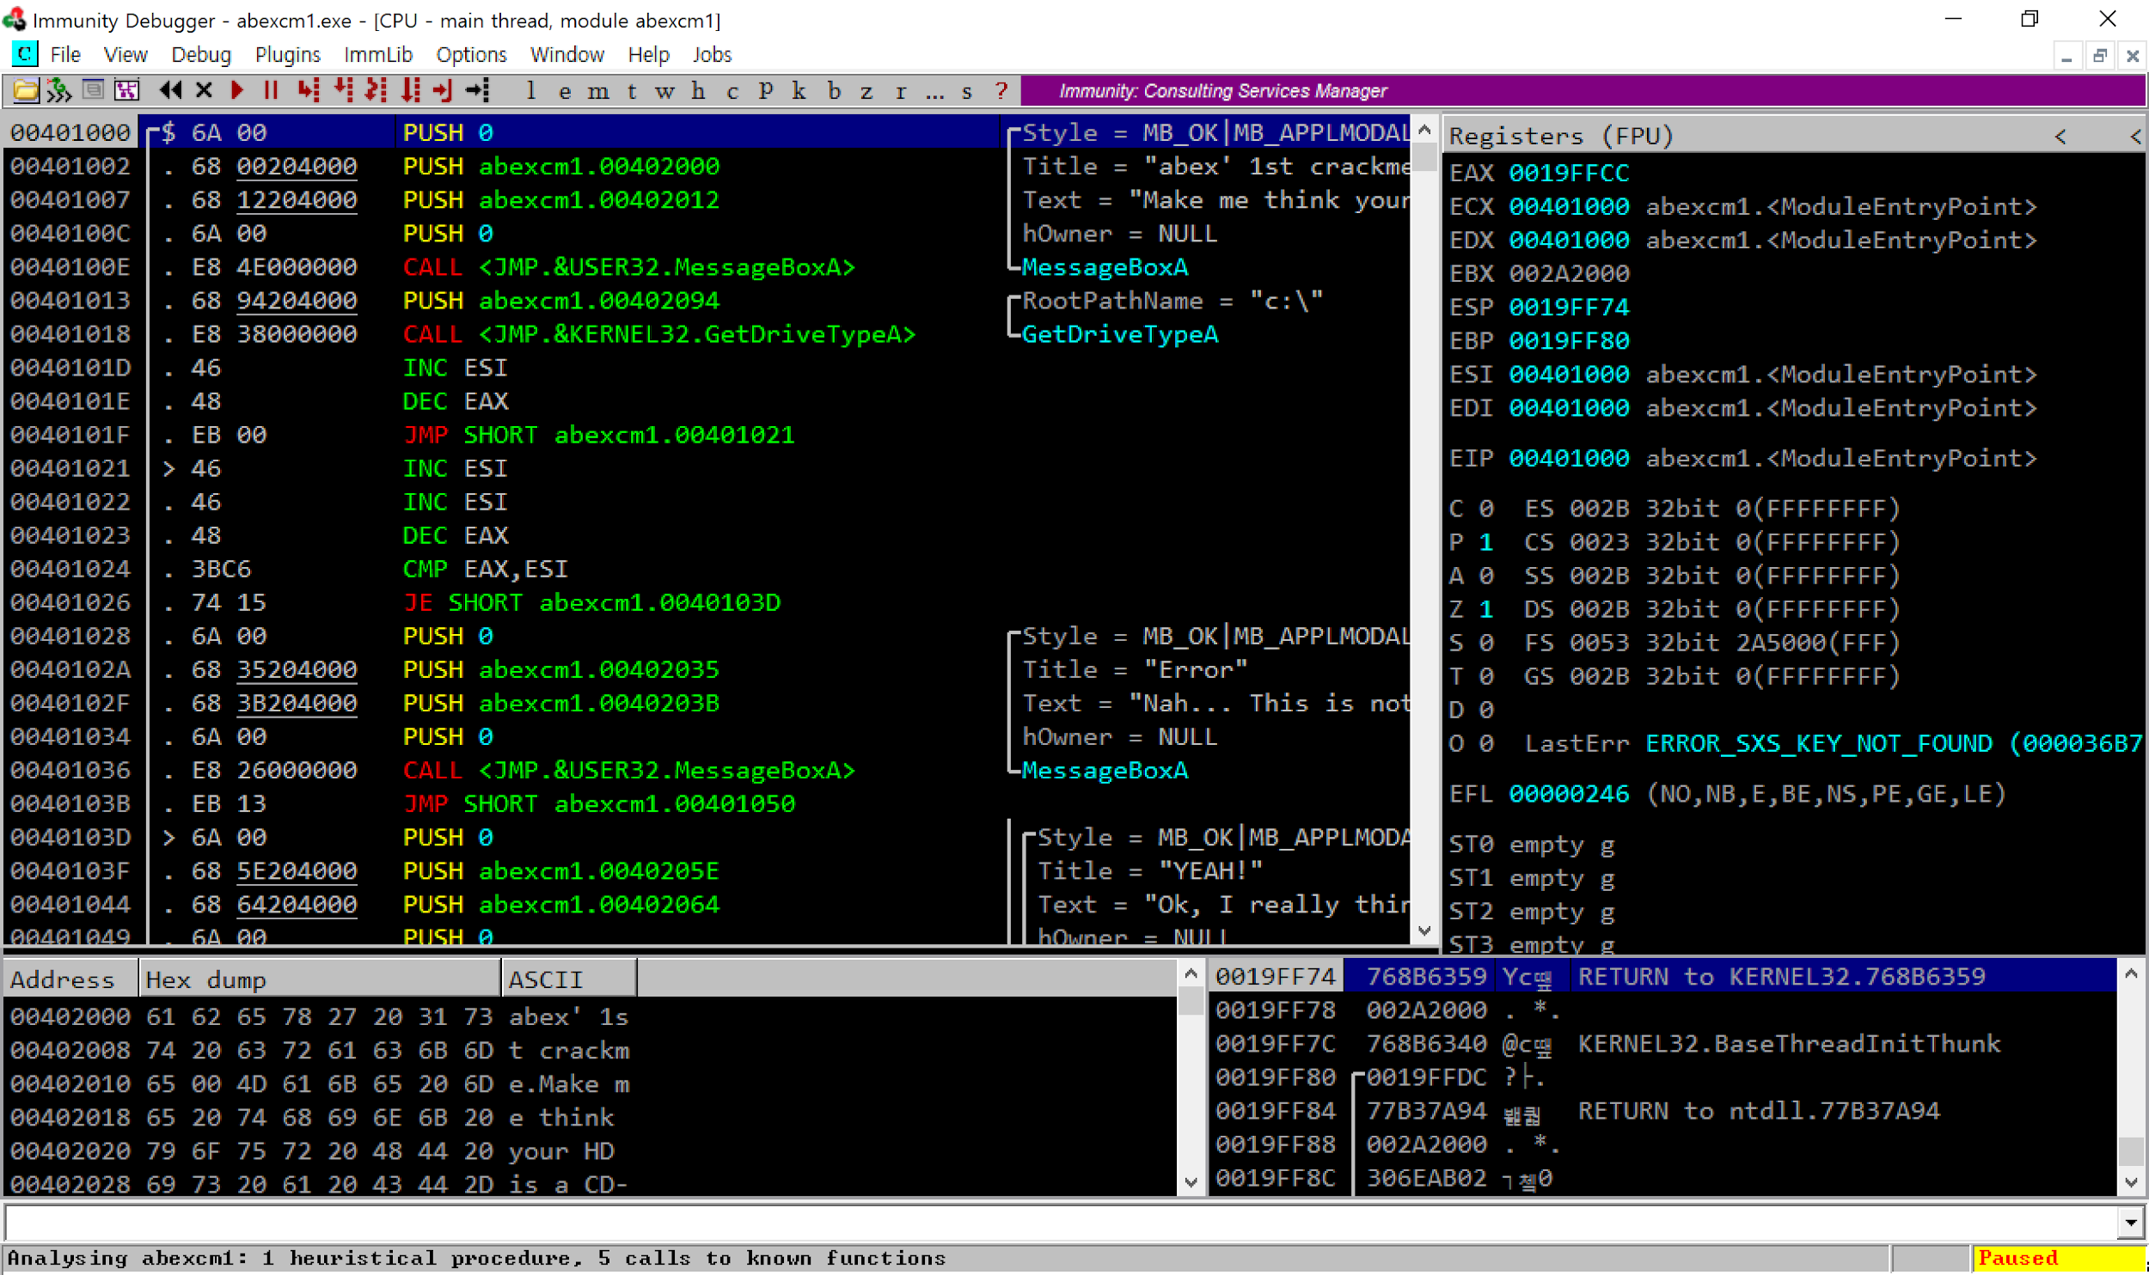
Immunity Debugger의 기본 레이아웃
Code Window
Register
Window
Stack
Window
Dump
Window

Slide 27
Abex crackme1 실습
드라이브에서 받기
단축키 참고

Slide 28
Abex crackme2 실습
드라이브에서 받기
해답 참고

Slide 29
참고하면 좋은것
책과 사이트

Slide 30
책 혹은 사이트(학습)

Slide 31

리버싱 핵심원리
아는 사람은 아는 나뭇잎 책
두고두고 보고 싶은 명작
1030page가 마지막?!

Slide 32
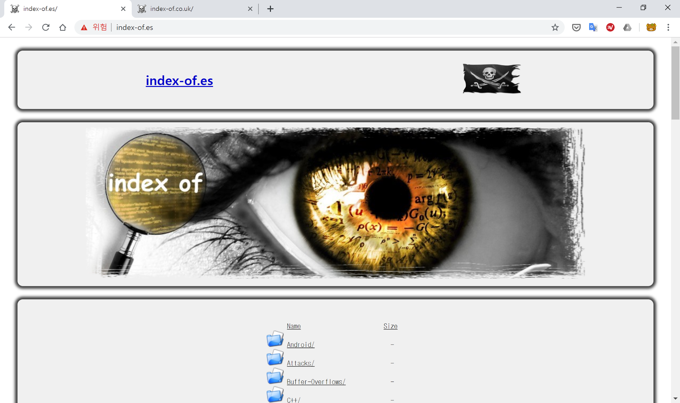
index-of.es

Slide 33
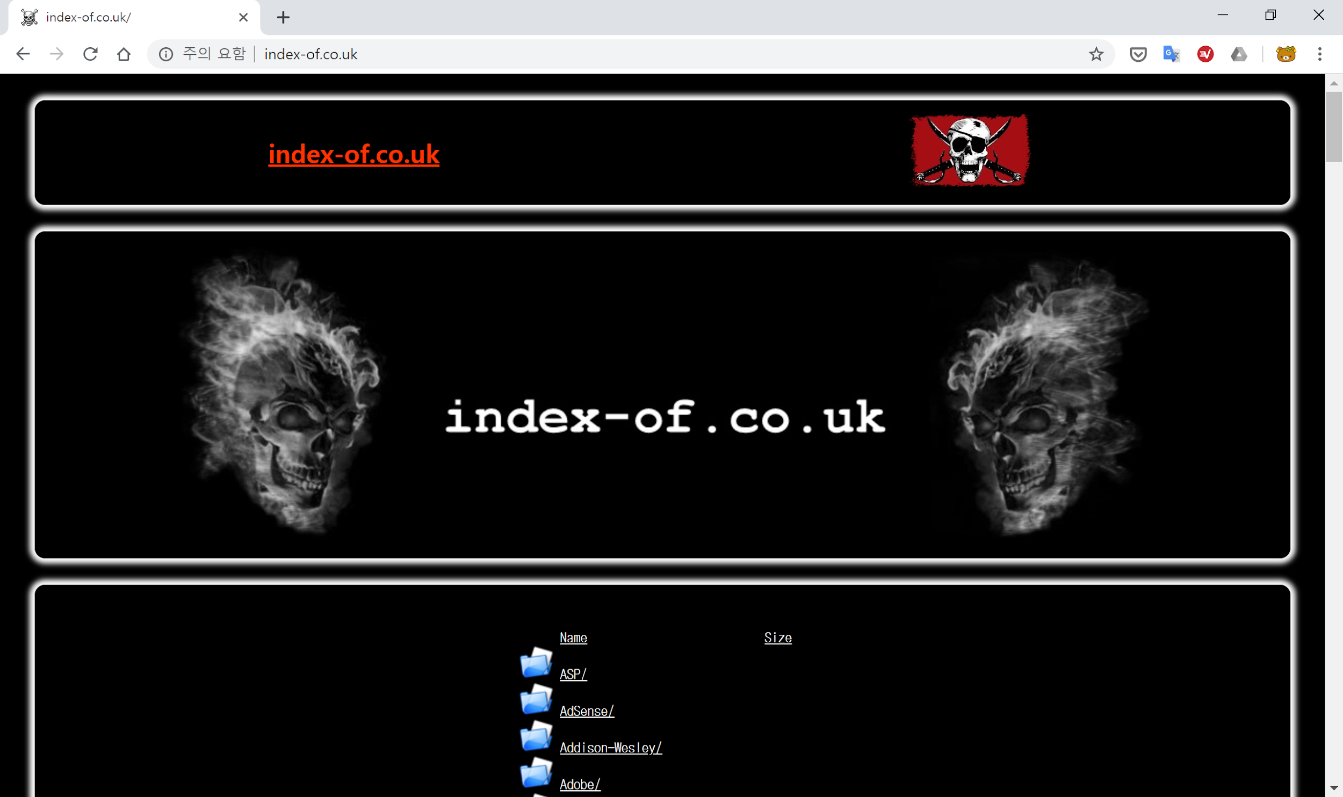
index-of.co.uk

Slide 34
사이트(문제)

Slide 35
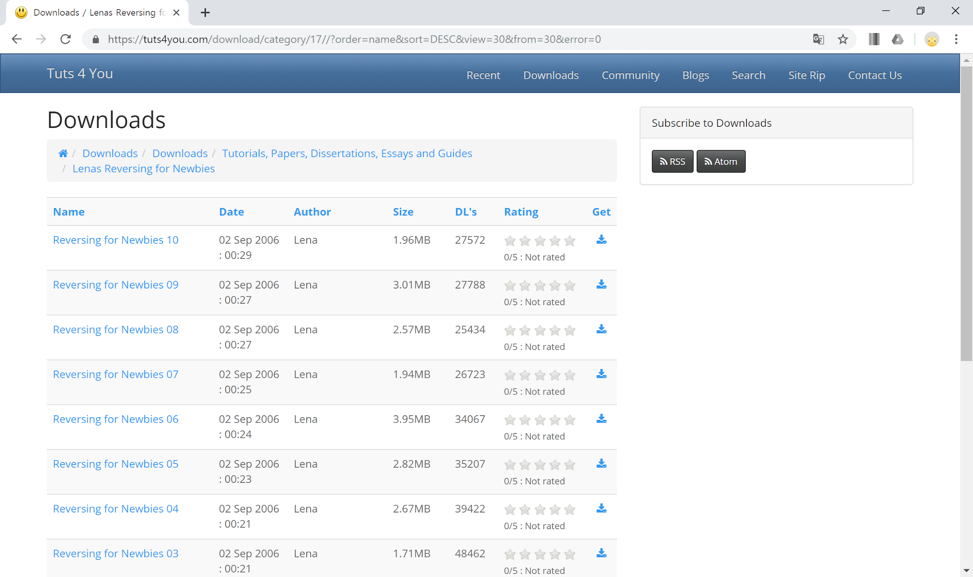
Lena’s Reversing for Newbiews

Slide 36
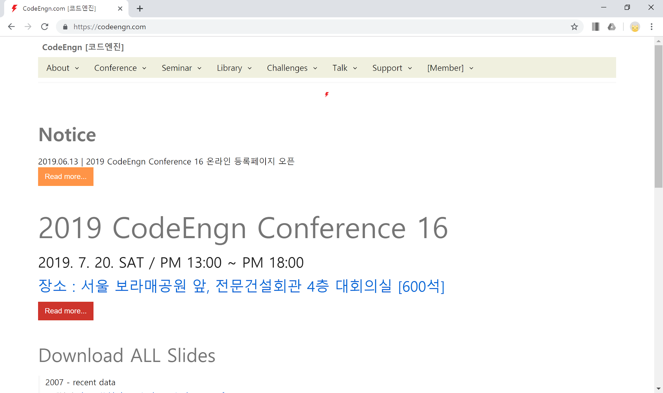
codeengn.com

Slide 37
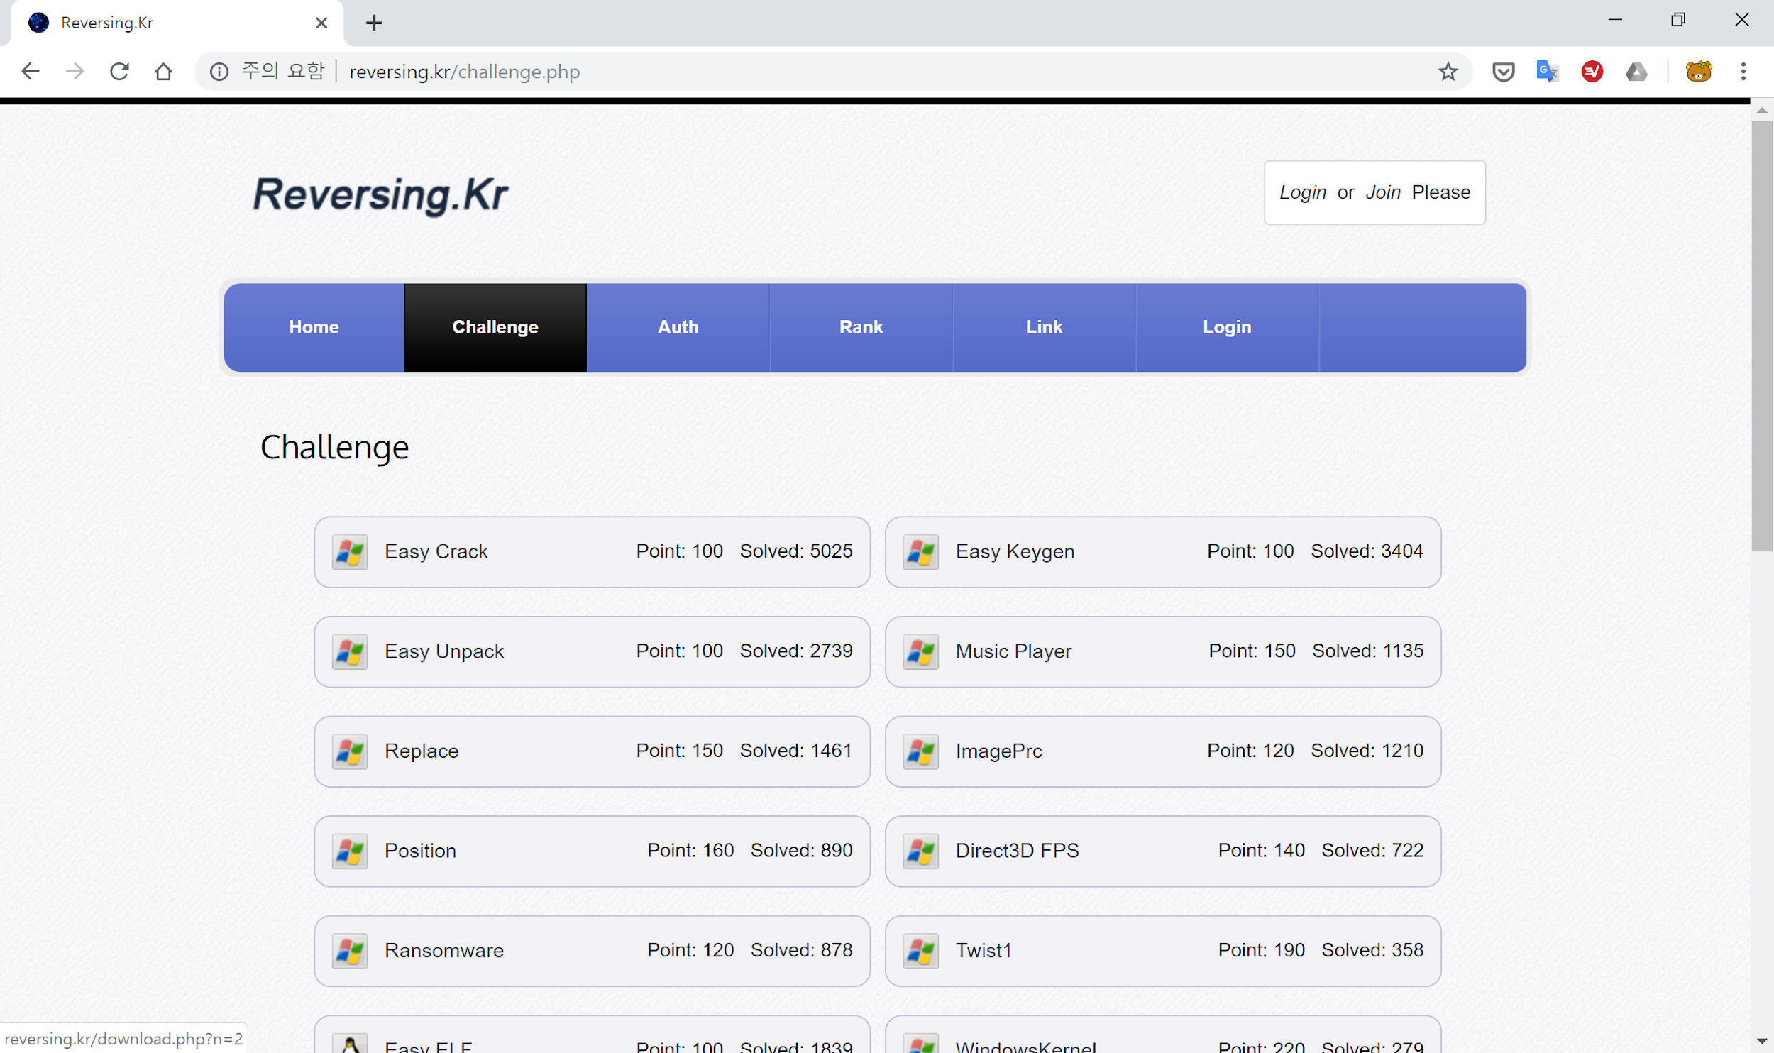
reversing.kr

